Slide 1
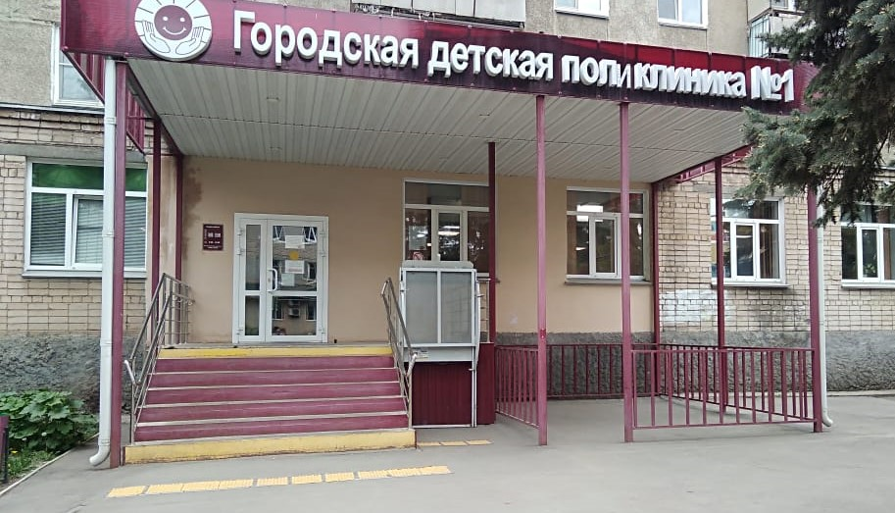
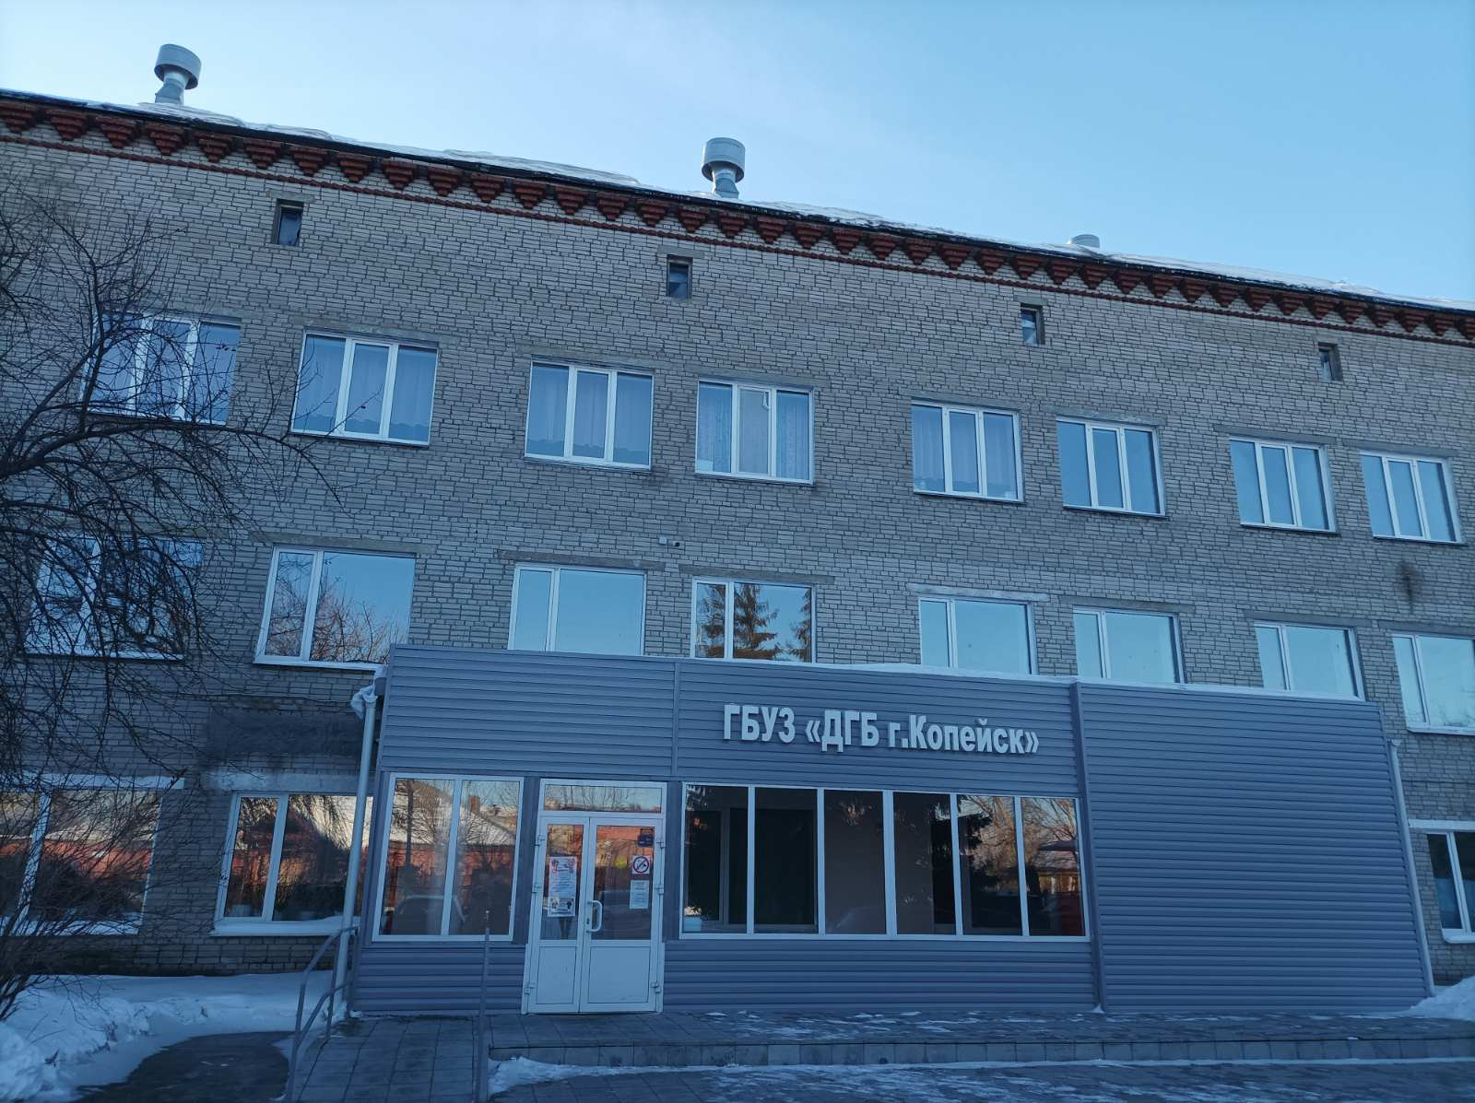
Государственное бюджетное учреждение здравоохранения «Детская городская больница г. Копейск»
Основана в 1950 году

Slide 2
Структура ГБУЗ «ДГБ г. Копейск»
Прикрепленное детское население Копейского городского округа - 28 840 человек
Поликлиника
2 педиатрических отделения (34 педиатрических участка)
Профилактическое отделение (медицинские кабинеты в 22 школах и 45
дошкольных образовательных организациях города)
Отделение неотложной медицинской помощи
Дневной стационар при поликлинике с отделением физиотерапии
Консультативно-диагностическое отделение
Врачи – специалисты
Клинико-диагностическая лаборатория
Рентгеновские кабинеты
Кабинеты функциональной диагностики (ЭКГ, ЭЭГ, РЭГ, ФВД)
Кабинеты ультразвуковой диагностики

Slide 3
Структура ГБУЗ «ДГБ г. Копейск»
Круглосуточный стационар на 32 койки
Педиатрическое отделение с инфекционными койками (32 койки, из них 22 педиатрические, 10 для инфекционных больных)
Административные подразделения
Информационно-аналитическое отделение
Отделение по внутреннему контролю качества и безопасности медицинской деятельности
Отделение по клинико-экспертной работе

Slide 4
Наши достижения в 2025 году
Чат-бот для вызова врача на дом (Телеграм, ВК);
Телепатронажи медицинских сестер к новорожденным;
Организация телемедицинских консультаций с ведущими клиниками на территории России (проведено 8 ТМК);

Slide 5
Наши достижения в 2025 году
Изменение структуры медицинской организации
Внедрение системы 5С на рабочих местах;
Реализация принципов «бережливых технологий» – реорганизация консультативно-диагностического отделения;
Успешная реализация проекта с МЗ ЧО и Правительством ЧО «Оптимизация процессов передачи выписных эпикризов пациентов, достигших возраста 18 лет»;

Slide 6
Наши достижения в 2025 году
Специалист по обучению и развитию персонала, программы адаптации для специалистов, внедрение программы наставничества;
Обучение руководителей «основам бережливого управления» в Правительстве ЧО, проведение тренингов с сотрудниками больницы (строим больницу будущего, конфликтология, этика и деонтология в коллективе и др.)

Slide 7
Наши планы на 2026 год
Успешная реализация уникального для РФ проекта совместно с Администрацией Копейского ГО и Правительства Челябинской области;
Развитие детского стационара, расширение профилей коек (гастроэнтерология, эндокринология);
Онлайн-регистратура, дистанционная выдача справок и направлений;
Развитие социальных сетей, чат-ботов для пациентов;
Новое здание детского стационара в центре города.

Slide 8
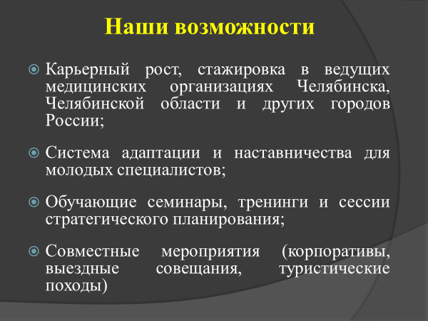

Slide 9
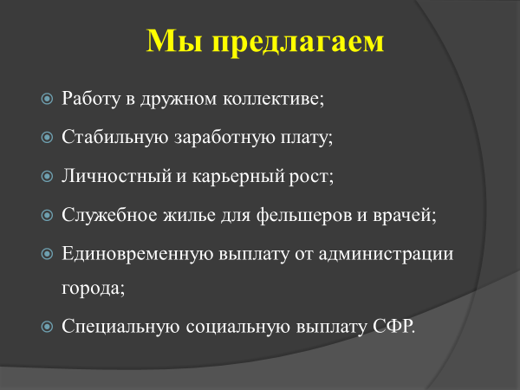

Slide 10
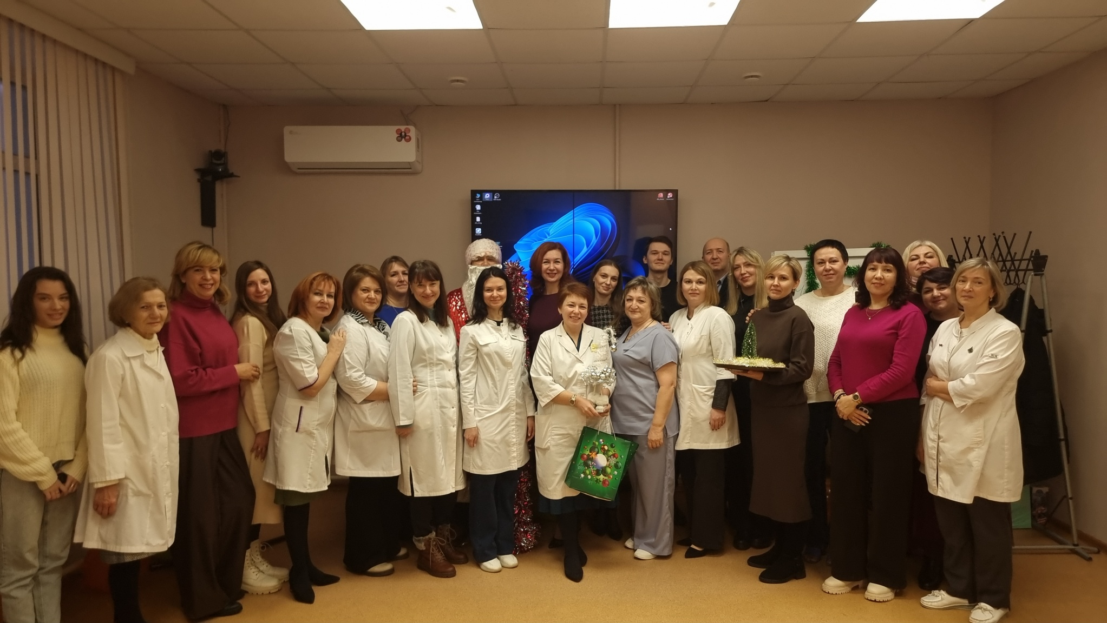
Наша команда

Slide 11


